Slide 1
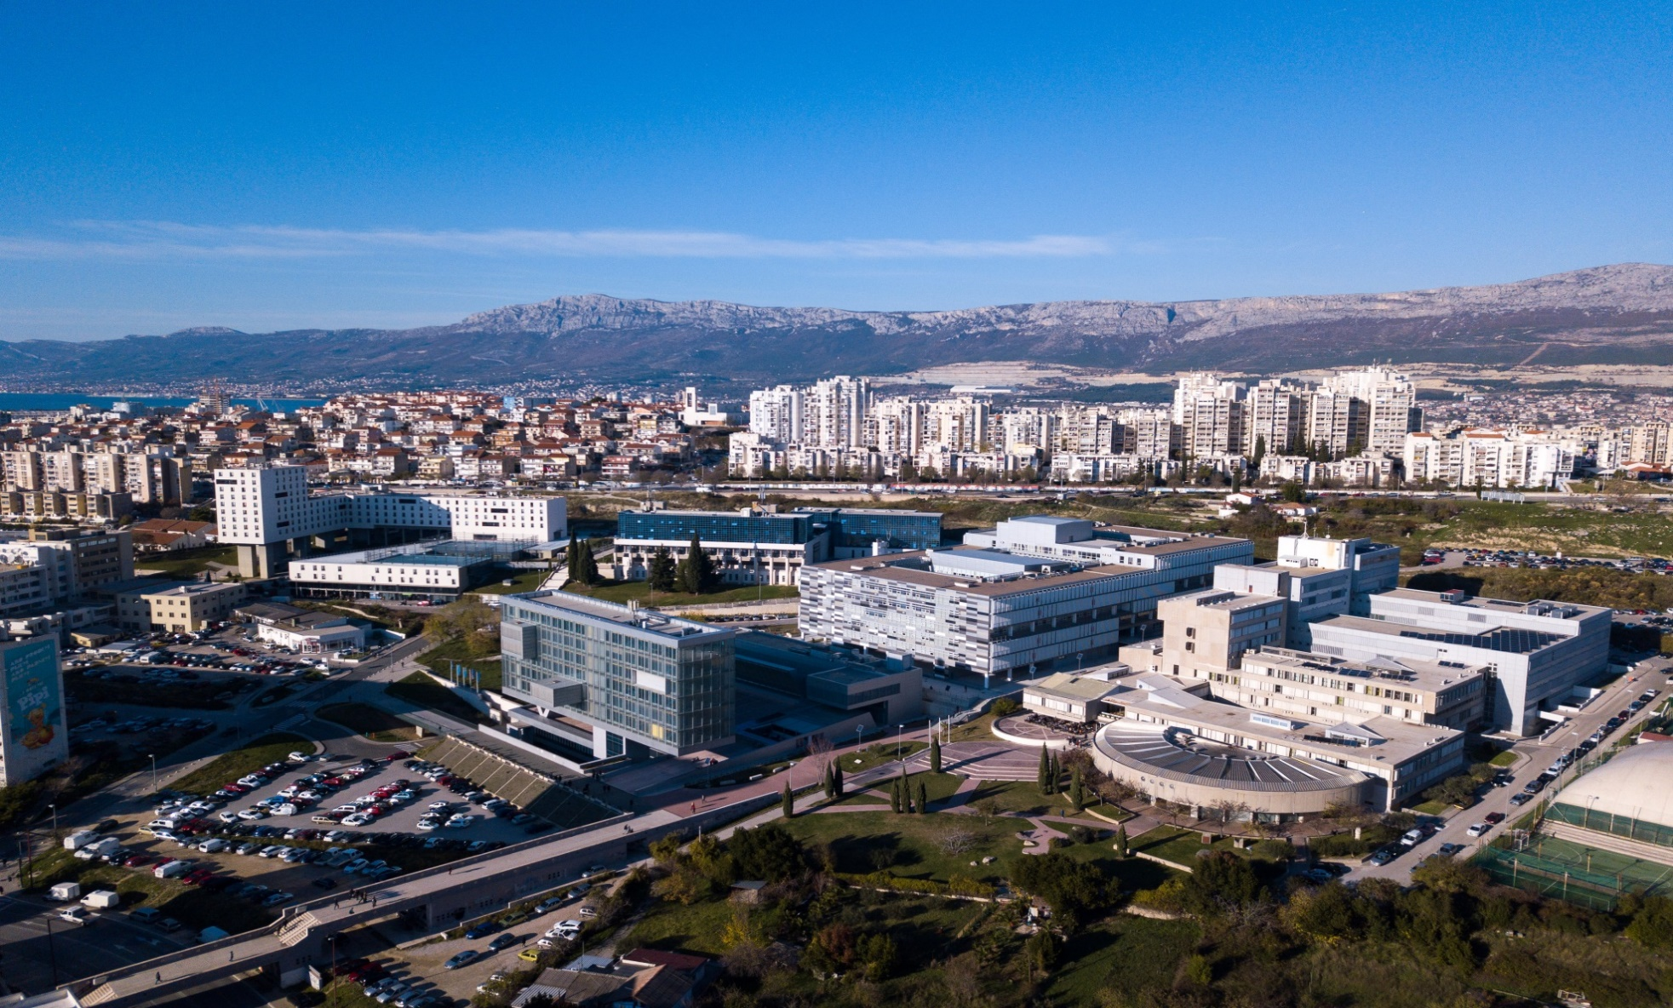
SVEUČILIŠTE U SPLITU

Slide 2
SVEUČILIŠTE U BROJKAMA
osnovano 1974. godine
više od 1 750 zaposlenika
oko 19.000 studenata
201 studijski program
11 fakulteta
1 akademija
4 sveučilišna odjela
4 samostalna studija
Infrastrukturne jedinice: Sveučilišna knjižnica i Studentski centar

Slide 3
FAKULTETI, AKADEMIJA, ODJELI I SAMOSTALNI STUDIJI
Ekonomski fakultet
Fakultet elektrotehnike, strojarstva i brodogradnje
Fakultet građevinarstva, arhitekture i geodezije
Filozofski fakultet
Katolički bogoslovni fakultet
Kemijsko tehnološki
Kineziološki fakultet
Medicinski fakultet
Pomorski fakultet
Pravni fakultet
Prirodoslovno-matematički fakultet
Sveučilišni odjel za forenzične znanosti
Sveučilišni odjel za stručne studije
Sveučilišni odjel za studije mora
Sveučilišni odjel zdravstvenih studija
Umjetnička akademija
Vojno pomorstvo
Hotelijerstvo i gastronomija
Mediteranska poljoprivreda
Komunikacija i mediji

Slide 4
RAZINE I BROJ STUDIJSKIH PROGRAMA
Razina studijskog programa: | Broj studijskih programa:
-Preddiplomski sveučilišni studij | 65
-Diplomski sveučilišni studij | 65
-Integrirani preddiplomski i diplomski sveučilišni studij | 9
-Preddiplomski stručni studij | 17
-Specijalistički diplomski stručni studij | 8
-Poslijediplomski sveučilišni (doktorski) studij | 18
-Poslijediplomski specijalistički studij | 18
Ukupno | 201

Slide 5
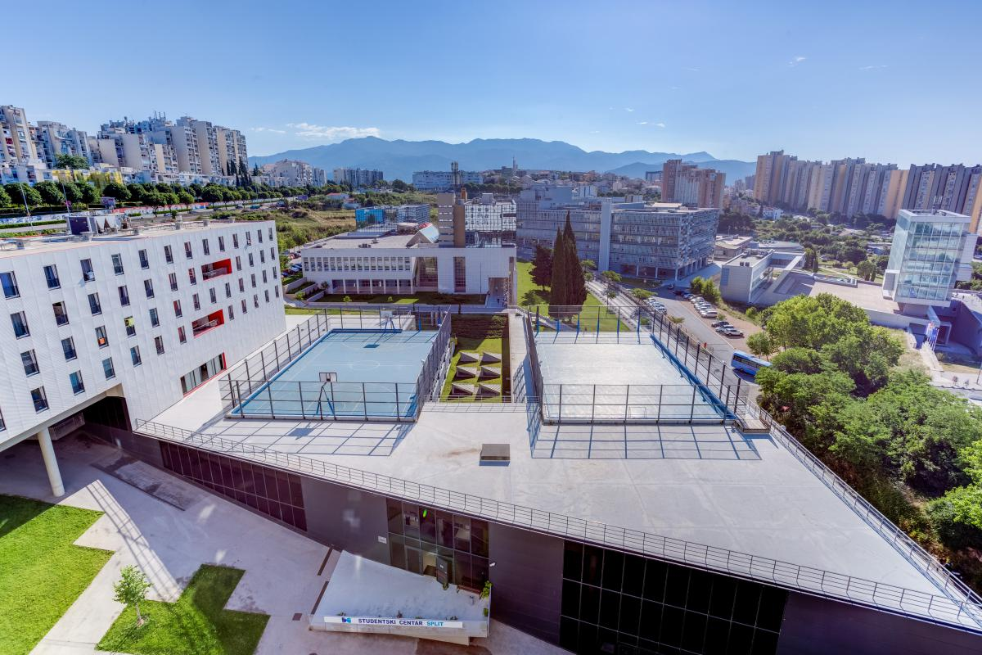
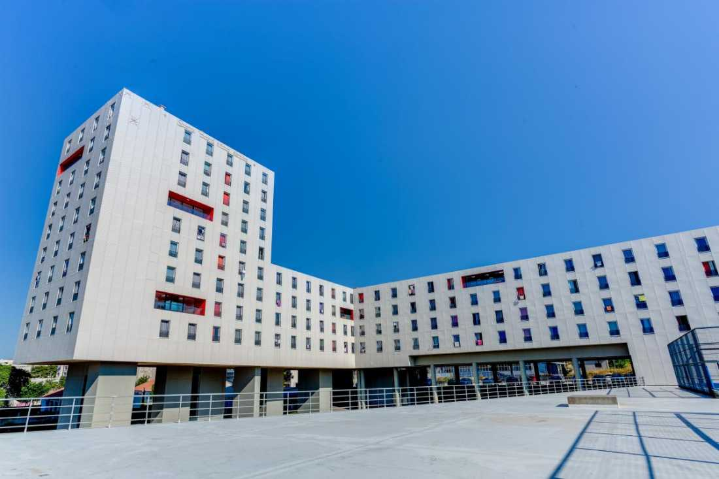
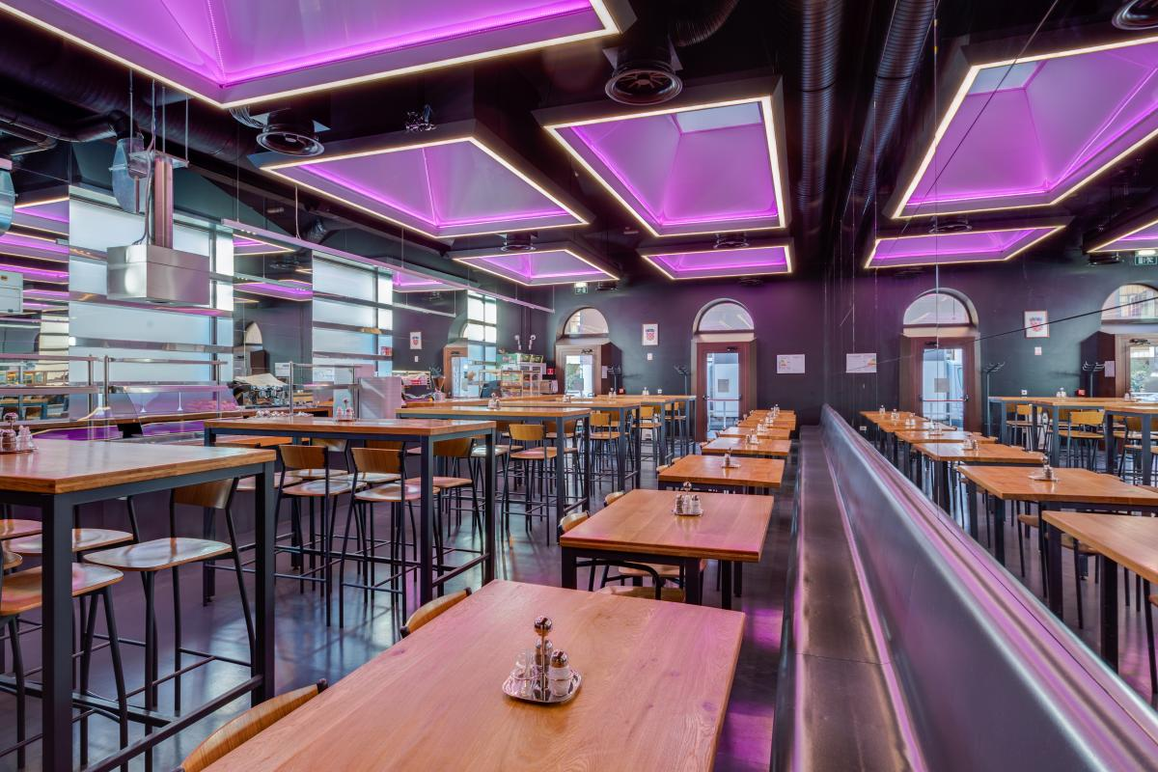
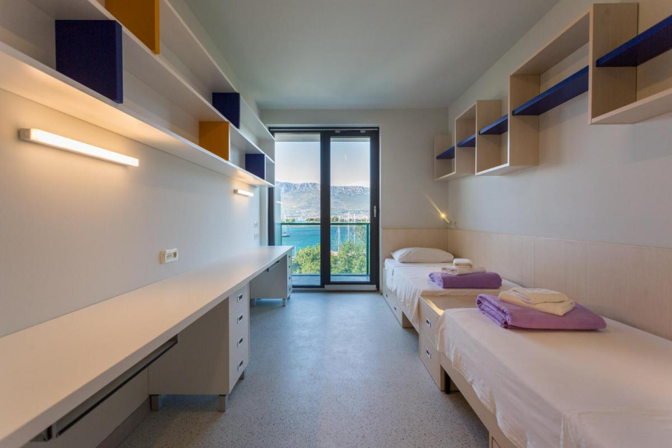
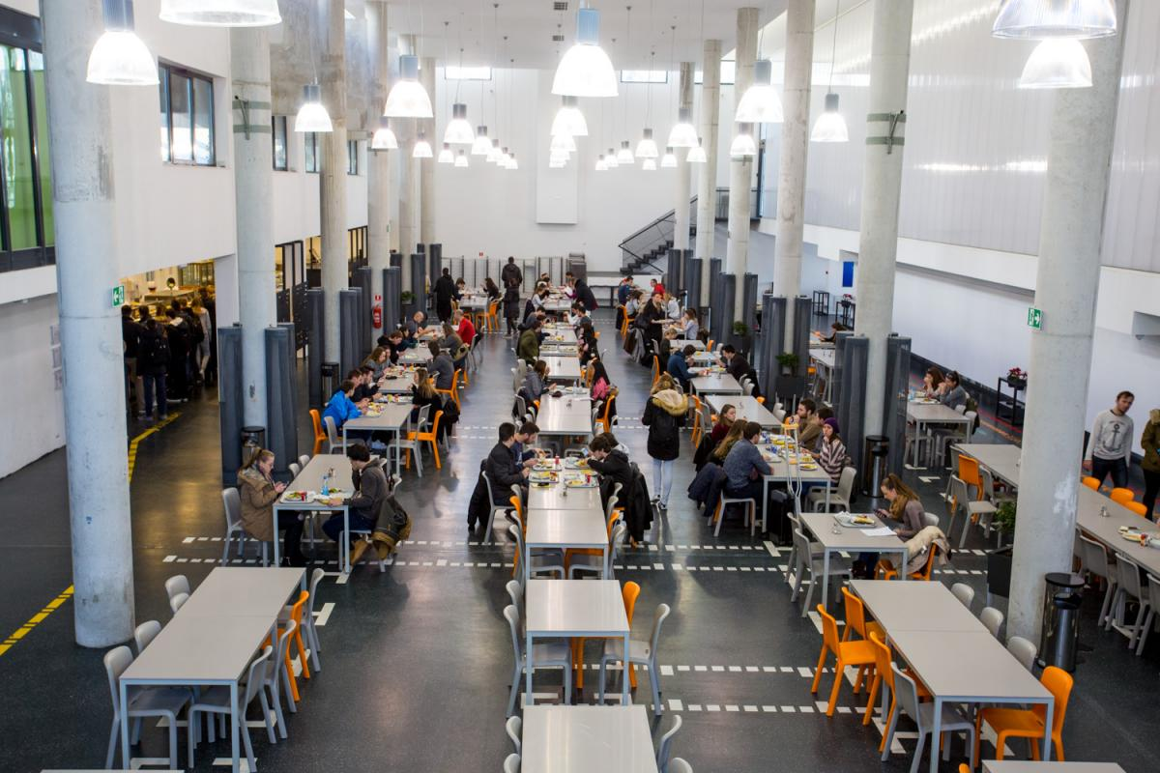
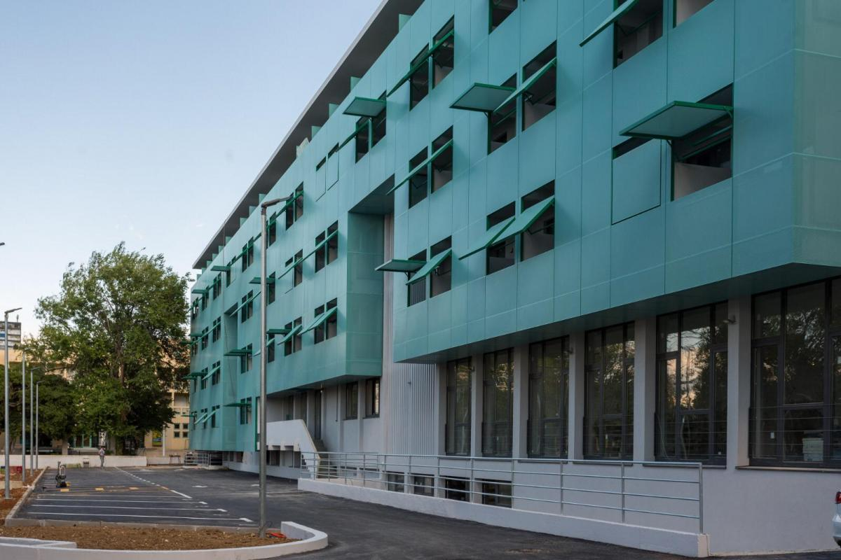
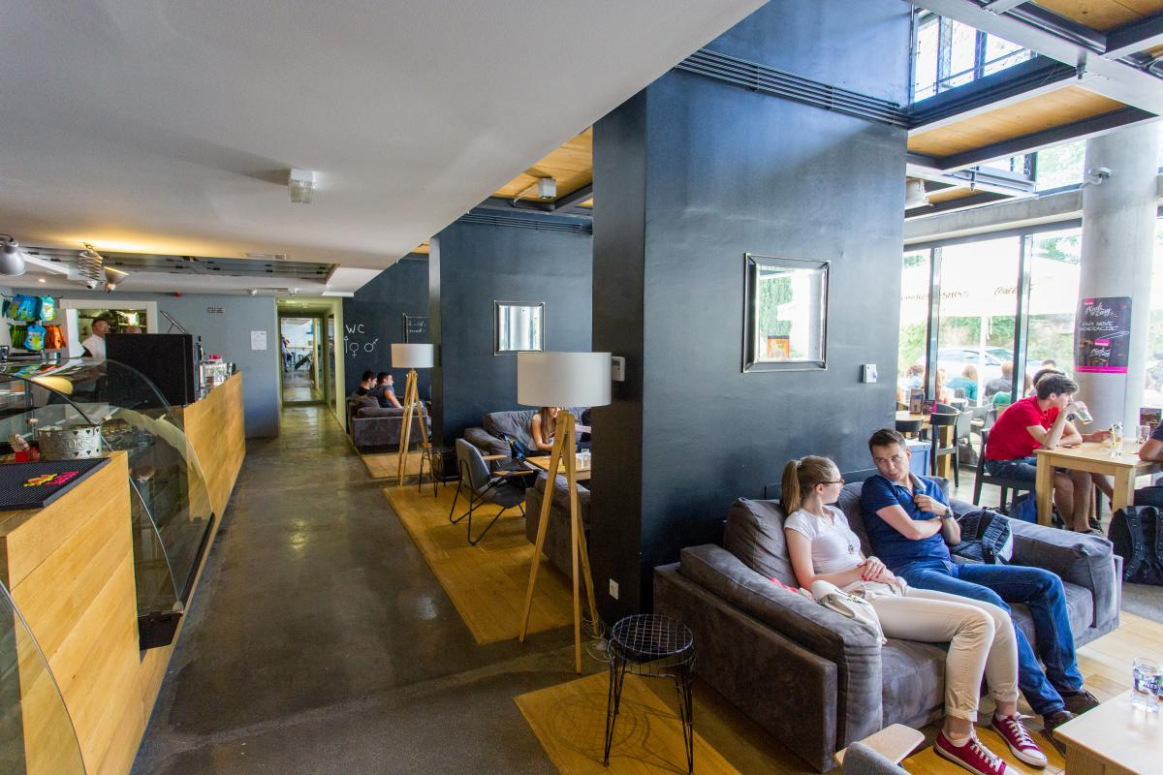
STUDENTSKI CENTAR
3 STUDENTSKA DOMA
7 RESTORANA

Slide 6
MEĐUNARODNA SURADNJA
Razgranata suradnja s mnogobrojnim sveučilištima diljem Europe
oko 400 sporazuma sklopljenih s renomiranim europskim sveučilištima
Sudjelovanje u različitim programima mobilnosti od kojih je najznačajniji Erasmus +
Članstvo u međunarodnim udruženjima kao što su EUA, UNIADRION, TETHYS, AARC, EUF..

Slide 7
SVEUČILIŠNI SPORT
12 različitih besplatnih Unisport rekreativnih aktivnosti za studente
Studentska natjecanja u 15 različitih sportova
Najbolji pojedinci i ekipe predstavljaju Sveučilište na Unisport Hrvatska natjecanjima
Sudjelovanje na europskim prvenstvima u organizaciji EUSA-e
Malonogometna momčad Sveučilišta AFC Universitas u 1. HMNL
Međunarodna veslačka regata sveti Duje

Slide 8
SAVEZ EUROPSKO SVEUČILIŠTE MORA SEA- EU
Sveučilište u Splitu je član saveza Europsko sveučilište mora (SEA-EU), zajedno sa sveučilištima u Cádizu, Brestu, Kielu, Gdanjsku i Malti, uz moto: „Živjeti održivo pored mora, od mora i s morem“
Osnovni ciljevi Saveza su, među ostalim, razvijati najkvalitetnije akademsko, inovativno i poduzetničko okruženje koje promiče izvrsnost u obrazovanju, osposobljavanju i istraživanju u područjima specijalizacija te prenošenja znanja na društvo kroz različite aktivnosti
Ukupno 68 fakulteta uključenih u projekt razvijat će inovativne pedagogije i promovirati najnovije digitalne tehnologije, a više od 120 tisuća studenata dobit će priliku prisustvovati nastavi ili praksi (fizički i virtualno) u jednoj od partnerskih zemalja

